Slide 1

Canción hacia adentro
Julia de Burgos
Todos los derechos de autor © pertenecen a los respectivos artistas / fotógrafos

Slide 2
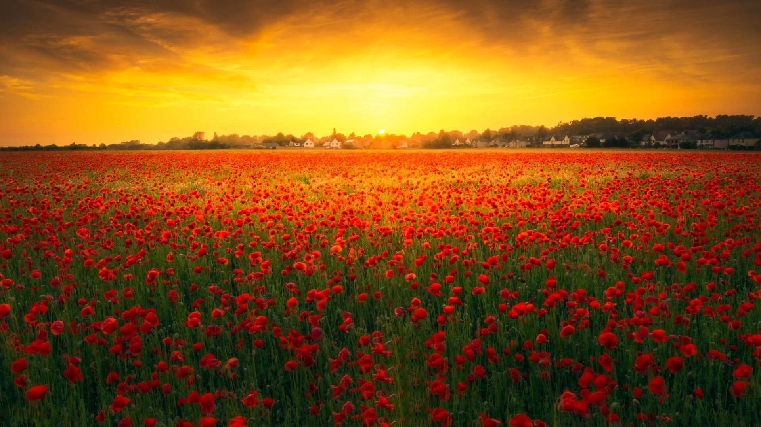
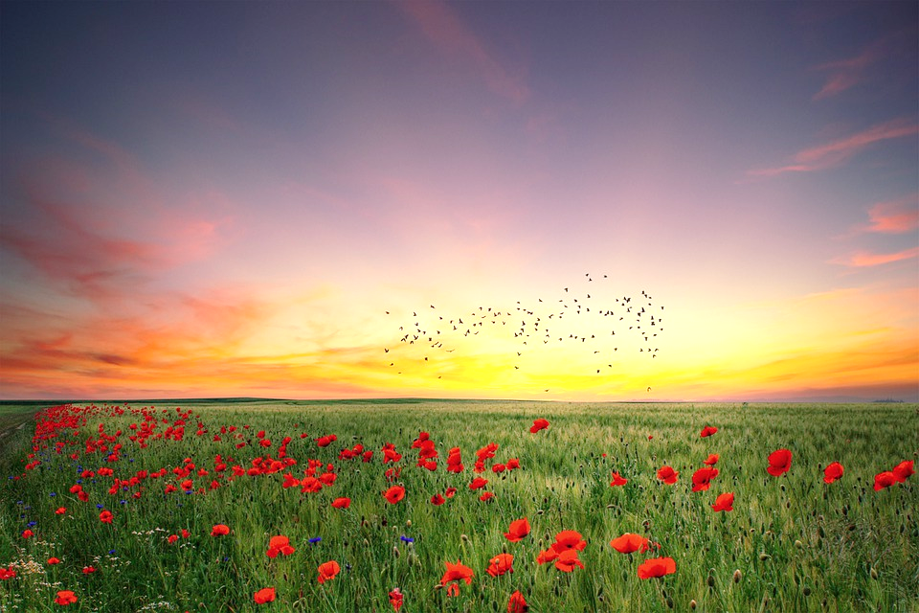
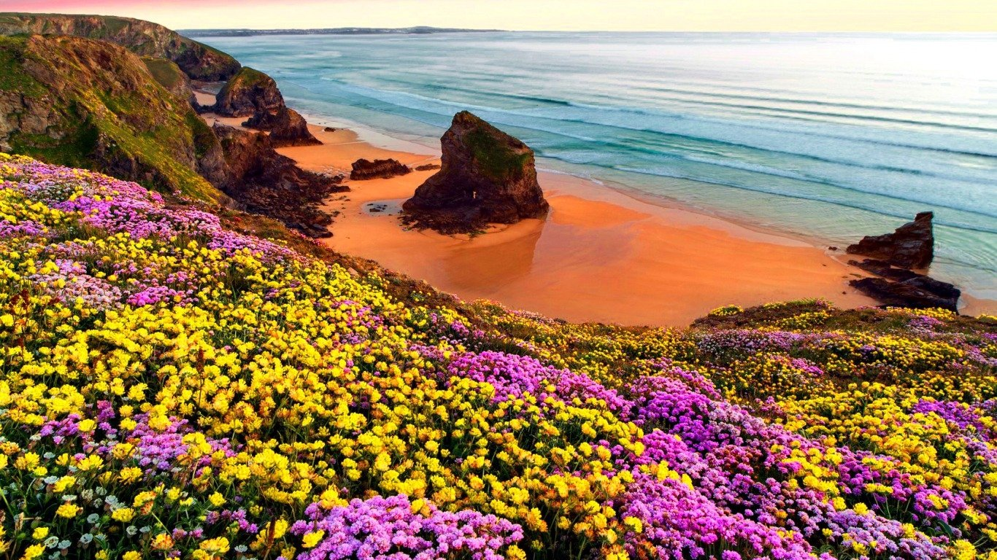
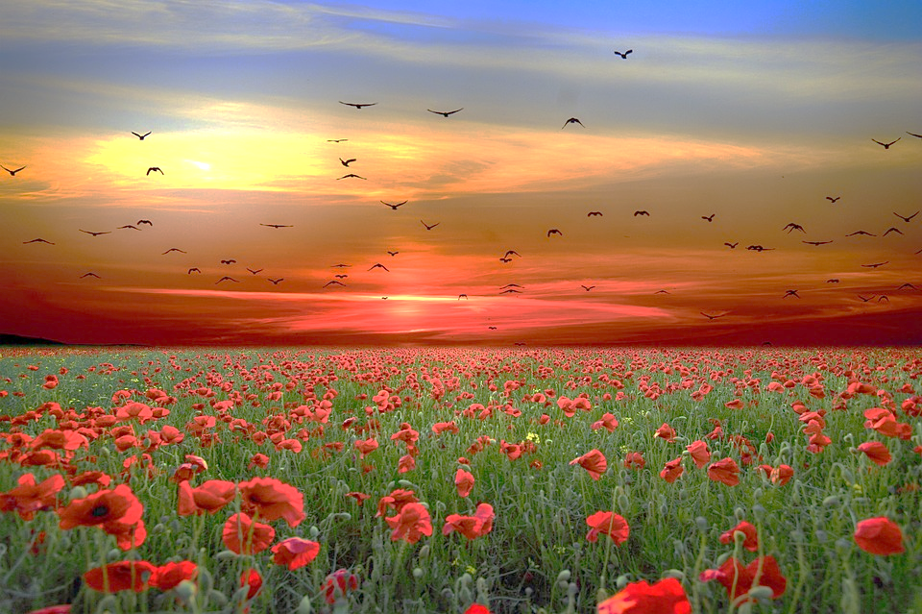
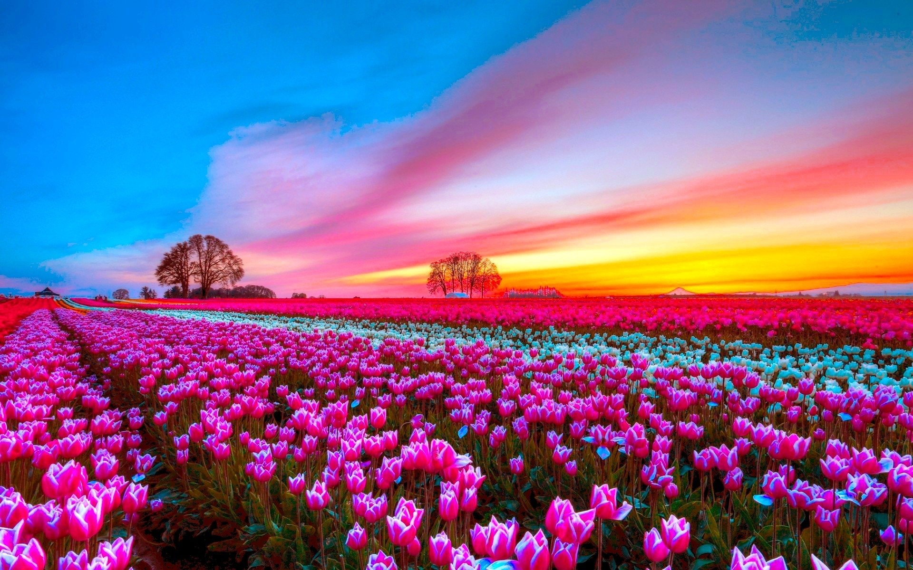
Tu arco-iris de sueños en mí tiene
siempre pradera abierta entre montañas.
Mis dos ojos navegan
el mismo azul sin fin donde tú danzas.
¡No me recuerdes!
¡Siénteme!
Los ríos que me traje de mis riscos,
desembocan tan sólo por tus playas.
¡No me recuerdes!
¡Siénteme!
inesgaret@gmail.com
Mientras menos me pienses, más me amas.
Una vez se perdieron mis sollozos,
y los hallé, abrigados, en tus lágrimas.
Hay confusión de vuelos en el aire?
Hay un sólo trino entre tu amor y mi alma.
Un ruiseñor
nos tiene en su garganta.
¡El viento que nos lleva en sus sandalias !
¡No me recuerdes!
¡Siénteme!

Slide 3







¿Te ha gustado?
Puedes ver más entrando
Aquí
Además puedes recibir powerpoints en tu correo electrónico suscribiéndote aquí:

